Slide 1
STK
Study Tool Kit
Strike조
팀장 : 장재영 | 팀원 : 김대섭,박세훈,김정윤

Slide 2











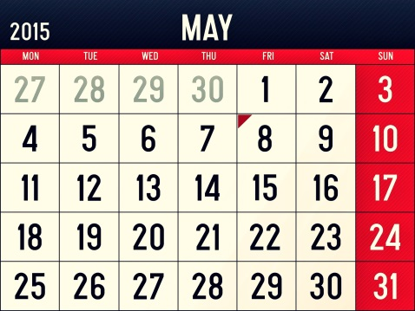








화면 제목 | 스케쥴러 초기화면 | 화면 기능
페이지 경로 | 없음
Description
1 | 일정을 추가한다. 버튼을 클릭하면 추가하기 창이 뜬다.
2 | 일정을 수정한다. 버튼을 클릭하면 수정하기 창이 뜬다.
3 | 검색할 일정명의 처음범위를 설정한다. 클릭하면 작은 달력창이 떠서 날짜를 선택하면 그날부터 검색을 한다.
4 | 검색할 일정명의 끝 범위를 설정한다. 클릭하면 작은 달력창이 떠서 날짜를 선택하면 그날까지 검색 범위를 지정한다. 일정명을 입력하면 검색결과창이 뜬다.
5 | 일정을 검색한다. 일정명을 입력하면 지정한 날짜 범위 내에서 검색을 한다.
6 | 일정을 삭제한다. 월 달력에서 날짜를 선택하고 주간 달력(월 달력 하단)에서 요일을 선택하고 일별 달력에서 삭제할 일정을 클릭하고 삭제 아이콘을 클릭하면 삭제가 된다. 최종적으로 DB에 있는 데이터가 삭제된다.
1
2
3
4
5
6
구보 06:00 ~ 08:00
취침 00:00 ~ 06:00
ThreadClass.java
ObjectClass.java
식사 07:00 ~ 08:00
공부 07:00 ~ 08:00
일
월
취침 10:00 ~ 00:00
화
수
결혼기념일
휴식이 필요합니다!!
목
크리스마스
금
토

Slide 3




화면 제목 | 주 메뉴 | 화면 기능 | 파일을 누르면 나오는 화면
페이지 경로 | 없음
Description
1 | 일정추가하기 창이다. 일정제목을 입력하고 시작일자 및 종료일자를 지정할 수 있다. 지정하지 않으면 오늘 날짜로 default값으로 세팅된다. 장소 및 메모, 알람, 메모를 지정할 수 있다.
2 | 일정수정하기 창이다. 일정제목을 입력하고 시작일자 및 종료일자를 지정할 수 있다. 지정하지 않으면 오늘 날짜로 default값으로 세팅된다. 장소 및 메모, 알람, 메모를 지정할 수 있다.
1
2
일정 추가하기
일정 수정하기
일정제목
Java 실습하기
일정제목
Java 실습하기
시작일자
종료일자
시작일자
종료일자
장소
렉토피아
장소
렉토피아
메모
메모
Java Thread 실습 코딩을
진행한다.
Java Thread 실습 코딩을
진행한다.
알람
알람
이미지
이미지

Slide 4
화면 제목 | 주 메뉴 | 화면 기능 | 파일을 누르면 나오는 화면
페이지 경로 | 없음
Description
1 | 일정을 인쇄한다. 인쇄 창이 뜨면 프린터, 매수, 인쇄 범위(월 단위)를 선택하고 인쇄버튼을 누르면 인쇄가 된다.
2 | 새 학습문서 추가하기 이다. 선택하게 되면 기본 이름이 새 문서1로 지정되어 생성된다.
3 | 학습문서 불러오기 이다. 선택하게 되면 불러오기 화면이 생성되고 저장위치, 학습문서명을 선택해서 학습문서를 불러올 수 있다.
4 | 학습문서 삭제하기 이다. 선택하면 현재 작성중인 학습 문서를 삭제할 수 있다.
5 | 스케줄러를 종료한다. 버튼을 누르면 종료하시겠습니까? 메시지를 띄우고 확인한다.
1
2
3
4
5
구보 06:00 ~ 08:00
취침 00:00 ~ 06:00
ThreadClass.java
ObjectClass.java
식사 07:00 ~ 08:00
공부 07:00 ~ 08:00
일
월
취침 10:00 ~ 00:00
화
수
결혼기념일
휴식이 필요합니다!!
목
크리스마스
금
토

Slide 5
화면 제목 | 주 메뉴 | 화면 기능 | 파일을 누르면 나오는 화면
페이지 경로 | 없음
Description
1 | 월 달력이다. 주단위 및 일정을 선택하기 위해서 해당 날짜를 클릭해야한다. 이전 월 및 다음 월로 이동하기 위해서 ◀, ▶버튼을 클릭한다.
2 | 주간 scheduler이다. 월 달력에서 해당 날짜를 클릭하면 그 주의 정보가 뜬다. 이모티콘으로 지정가능한 일정만 이모티콘과 일정명이 뜬다.
3 | 일별 scheduler이다. 주간 scheduler에서 하루를 선택하면 해당 날짜의 상세 일정이 뜬다. 오전, 오후, 저녁, 밤으로 구성되어있고 위에서 아래로 시간순으로 일정이 배치된다.
4 | 일별 scheduler에서 일한 시간을 계산하여 사용자가 충분히 휴식을 취하지 못하였거나 운동 등 이 부족하다고 판단되면 사용자에게 알려준다.
5 | 그날 저장한 학습문서 목록을 보여준다. 해당 파일을 선택하면 해당 학습 문서를 열어준다.
1
3
5
구보 06:00 ~ 08:00
취침 00:00 ~ 06:00
ThreadClass.java
ObjectClass.java
식사 07:00 ~ 08:00
공부 07:00 ~ 08:00
2
일
월
취침 10:00 ~ 00:00
화
수
결혼기념일
4
휴식이 필요합니다!!
목
크리스마스
금
토

Slide 6











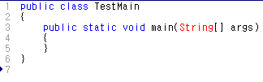






화면 제목 | 학습문서 초기화면 | 화면 기능 | 학습문서를 작성할 수 있다.
페이지 경로 | 스케쥴러 초기화면
Description
6
7
8
9
10
11
12
13
14
1
2
3
4
5

Slide 7



화면 제목 | 새 학습문서 | 화면 기능 | 새 학습문서를 작성할 수 있다.
페이지 경로 | 학습문서 초기화면
Description
1 | 새 학습문서 추가하기 버튼이다. 선택하게되면 기본 이름이 새 문서1 로 지정되어 새 학습문서가 생성된다.
1
1

Slide 8
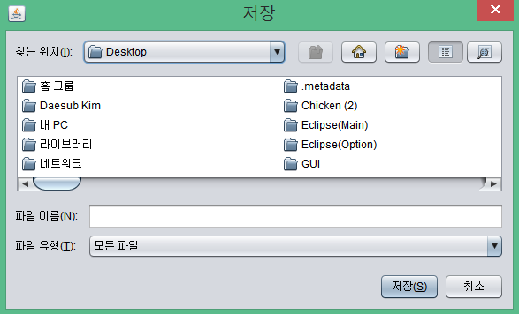
화면 제목 | 학습문서 저장하기 | 화면 기능 | 학습문서를 저장할 수 있다.
페이지 경로 | 학습문서 초기화면
Description
2 | 학습문서 저장하기 버튼이다. 선택하게되면 저장하기 화면이 생성되고 저장위치,학습문서명,학습문서 형식을 설정 할 수있다.
2
2

Slide 9
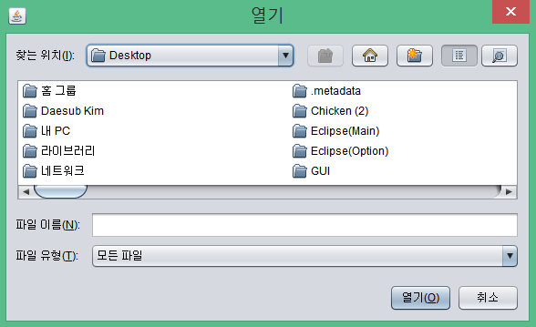
화면 제목 | 학습문서 불러오기 | 화면 기능 | 학습문서를 불러올 수 있다.
페이지 경로 | 학습문서 초기화면
Description
3 | 학습문서 불러오기 버튼이다.선택하게되면 불러오기 화면이 생성되고 저장위치,학습문서명을 선택해서 학습문서를 불러올 수 있다.
3
3

Slide 10
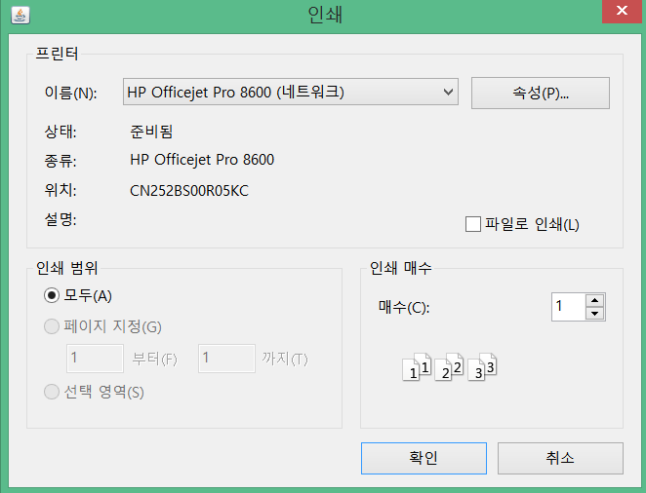
화면 제목 | 학습문서 인쇄하기 | 화면 기능 | 학습문서를 인쇄할 수 있다.
페이지 경로 | 학습문서 초기화면
Description
4 | 학습문서 인쇄하기 버튼 이다.선택하면 현재 작성중인 학습문서를 인쇄할 수 있다.
4
4

Slide 11
화면 제목 | 학습문서 인쇄하기 | 화면 기능 | 학습문서를 인쇄할 수 있다.
페이지 경로 | 학습문서 초기화면
Description
1 | 콤보박스를 누르게 되면 현재 연결되어있는 프린트들의 목록을 보여주고 선택할 수 있다.
2 | 속성 버튼을 누르게되면 새로운 창이 생성되고 용지 설정을 할 수 있다.
3 | 상태,프린터종류,위치,설명이 나와있다
4 | 체크 박스를 누르게되면 파일로 인쇄하게 된다.
5 | 인쇄 범위를 지정하는 곳이다. 기본으로 라디오버튼의 위치는 모두로 설정되어 있다.
6 | 인쇄 매수를 설정할 수 있다. ▲버튼을 누르면 인쇄 매수가 증가하고 ▼버튼을 누르게되면 인쇄 매수가 줄어든다
1
2
3
4
5
6

Slide 12

화면 제목 | 학습문서 삭제하기 | 화면 기능 | 학습문서를 삭제할 수 있다.
페이지 경로 | 학습문서 초기화면
Description
5 | 학습문서 삭제하기 버튼 이다. 선택하면 현재 작성중인 학습문서를 삭제할 수 있다.
5
5
정말로 삭제 하시겠습니까?
삭제하기
취 소

Slide 13
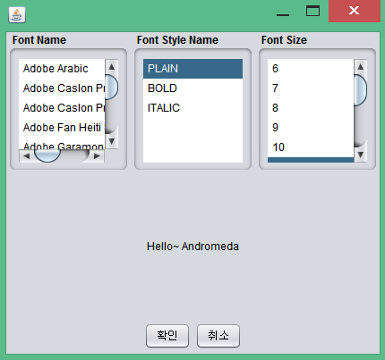
화면 제목 | 아이콘 툴바 조작 | 화면 기능 | 아이콘 툴바의 조작을 할 수 있다.
페이지 경로 | 스케쥴러 초기화면
Description
6 | 실행취소 버튼이다.. 만약 학습문서 작성을 하다가 잘못 실행했을경우 다시 실행취소를 할 수 있는 기능이다.
7 | 되돌리기 버튼이다. 실행취소 하고나면 활성화되며 실행취소 이전으로 돌리는 기능이다.
8 | 글꼴 편집 버튼이다.글꼴 편집창이 생성되고 글꼴,글꼴의 스타일,크기를 지정할 수 있다.
9 | 잘라내기 버튼이다. 블록지정한 텍스트들을 잘라내어 화면에서 사라지고 클립보드에 임시로 저장하는 기능을 한다.
10 | 복사하기 버튼이다. 블록지정한 텍스트들을 복사하고 화면에서 사라지지 않고 클립보드에 임시로 저장하는 기능을 한다.
11 | 붙여넣기 버튼이다. 클립보드에 저장되어있는 텍스트들을 지정한 위치에 붙여넣는기능을 한다.
6
7
8
9
10
11
8

Slide 14
화면 제목 | 글꼴 설정 | 화면 기능 | 글꼴 설정을 할 수 있다.
페이지 경로 | 학습문서 초기화면
Description
1 | 글꼴 설정하는 부분이다. 다양한 글꼴의 설정을 할 수 있다.
2 | 글꼴 스타일을 설정하는 부분이다. 기본으로 PLAIN으로 설정되어 있고 BOLD와 ITALIC 설정을 할 수 있다.
3 | 글꼴의 크기를 설정하는 부분이다. 다양한 글꼴의 크기를 설정할 수 있다.
4 | 글꼴,글꼴 스타일,글꼴 크기를 설정하면 설정이 적용된 것을 미리 볼 수 있는 부분이다.
1
2
3
4

Slide 15


화면 제목 | 주석처리 | 화면 기능 | 지정한 부분을 주석으로 처리할 수 있다.
페이지 경로 | 스케쥴러 초기화면
Description
1 | 현재 사용 중인 프로젝트 화면의 코드 영역에서 코드 여러 줄을 드래그하여 선택한다.
2 | ToolBar에서 주석처리 아이콘을 클릭한다.
3 | 주석처리 기능에 의해서 드래그하여 선택된 범위가 Line 단위로 주석처리 된다.
2
1
3

Slide 16
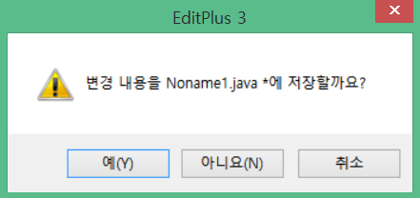
화면 제목 | 학습문서 종료하기 | 화면 기능 | 학습문서를 종료할 수 있다.
페이지 경로 | 학습문서 초기화면
Description
1 | 종료하기 버튼이다. 버튼 클릭시 저장을 하고 종료하거나,저장을 안하고 종료하거나, 취소할 수 있다.
2 | 변경내용 저장 여부를 확인하는 화면을 생성한다.
3 | 변경내용 저장 여부 화면에서 예 버튼을 선택할 경우, 변경내용을 저장하기 화면이 나오고 저장기능을 수행한 다음 학습문서를 종료한다.
4 | 변경내용 저장 여부 화면에서 아니오 버튼을 선택할 경우, 변경내용을 저장하지 않고 학습문서를 종료한다.
5 | 변경내용 저장 여부 화면에서 취소 버튼을 선택할 경우, 학습문서 종료를 취소하고 학습문서 화면으로 돌아간다.
1
2
3
4
5

Slide 17
화면 제목 | 계산기 | 화면 기능 | 계산기로 계산할 수 있다.
페이지 경로 | 학습문서 초기화면
Description
1 | ToolBar에서 계산기 아이콘을 클릭한다.
2 | 계산기 화면을 생성한다.
1

Slide 18
화면 제목 | 계산기 | 화면 기능 | 계산기로 계산할 수 있다.
페이지 경로 | 학습문서 초기화면
Description
1 | ToolBar에서 계산기 아이콘을 클릭한다.
2 | 계산기 화면을 생성한다.
1

Slide 19
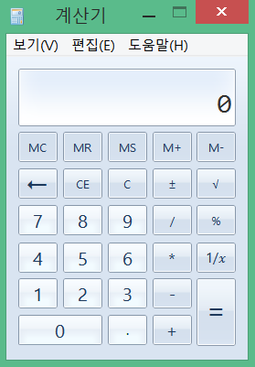
화면 제목 | 계산기 | 화면 기능 | 계산기로 계산할 수 있다.
페이지 경로 | 학습문서 초기화면
Description
1 | ToolBar에서 계산기 아이콘을 클릭한다.
2 | 계산기 화면을 생성한다.
1
2

Slide 20
학습문서 UI
잘라내기
되돌리기
다시실행
글꼴 편집
복사하기
붙여넣기
들여쓰기
계산기
새 학습문서 생성
들여쓰기
종료하기
학습문서 저장
학습문서 열기
학습문서 인쇄
학습문서 삭제

Slide 21
Thank You

